Slide 1
Урок биологии в 8 классе по теме «Корова»

Slide 2
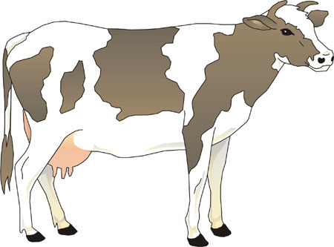
На голове рога для защиты от хищников
Крупное парнокопытное животное
Хвостом отгоняет кровососущих насекомых
Тело покрыто короткой
грубой шерстью
На пальцах роговые чехлы – копыта
На ногах по
4 пальца

Slide 3
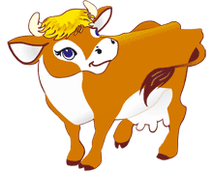
Корова – жвачное млекопитающее

Slide 4
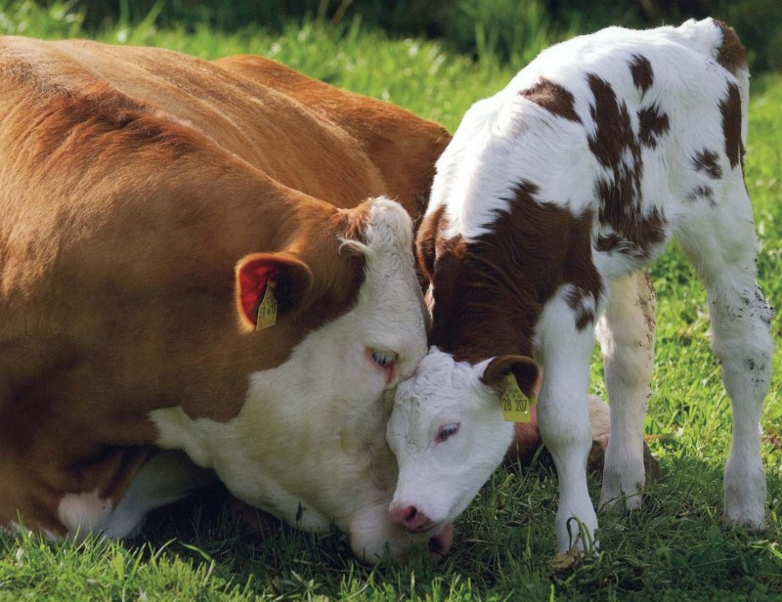
Корова рождает в год по одному телёнку

Slide 5
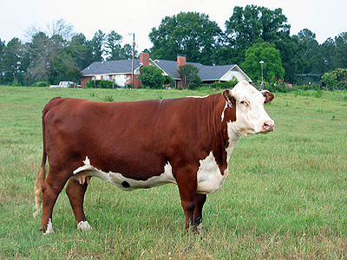
Что даёт корова человеку?
мясо
молоко
кожа
навоз

Slide 6
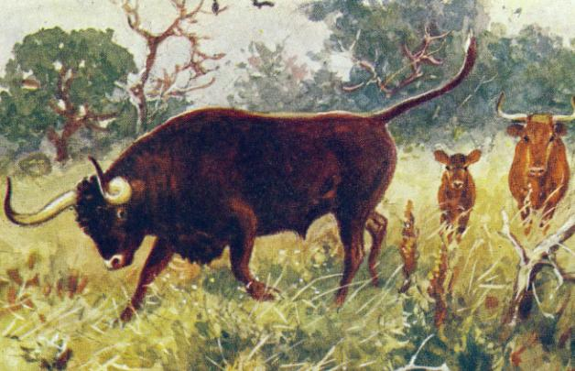
Европейский тур – предок коровы

Slide 7
Породы коров
молочные
молочно-мясные
мясные

Slide 8
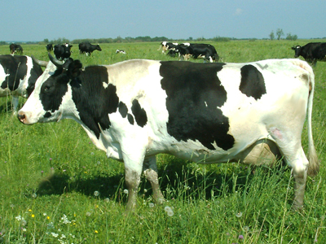
Холмогорская порода

Slide 9
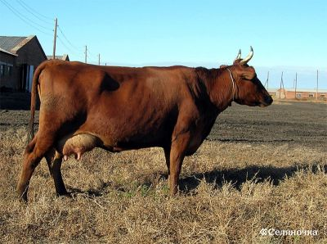
Красная степная порода

Slide 10
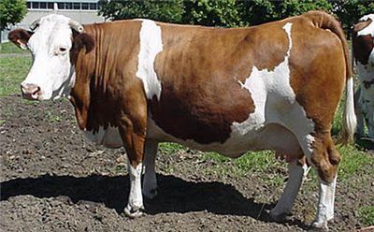
Симментальская порода

Slide 11
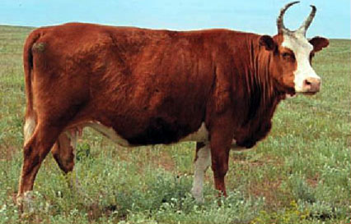
Калмыцкая порода

Slide 12
Заполним таблицу
Породы | Представители пород
Молочные
Молочно-мясные
Мясные
Холмогорская,
красная степная
Симментальская
Калмыцкая

Slide 13
Выводы
Корова – крупное парнокопытное травоядное животное.
Корова имеет большое значение для человека, так как является источником молока, мяса, кожи, навоза.
Из молока человек изготавливает разнообразные продукты. Они ежедневно присутствуют на нашем столе.

